Slide 1
UI레이아웃
- 파트너 시스템_메인 팝업 관리 -
문서 번호
버전 | 0.01
제·개정일자 | 2026-07-31

Slide 2
개 정 이 력
개정번호 | 변경일 | 구분¹ | 개정 내역² | 작성자 | 승인자 | 비 고
0.01 | 2026-07-31 | 최초작성 | 제정 | 고풀잎
¹ 구분 : 변경 내용이 이전 문서에 대해 최초작성/승인/추가/수정/삭제 중 선택 기입
² 개정 내역: 변경이 발생되는 위치와 변경 내용을 자세히 기록

Slide 3
TO-BE IA
메뉴 접근 권한
메인(대시보드)
정산 담당자
콜센터 담당자
판매 담당자
판매업체 담당자
슈퍼 어드민
로그인 전
인터페이스 설정 ｜ 정보수정 ｜사이트맵 ｜로그아웃
로그인
상품관리
주문/배송관리
취소/반품/교환
정산/통계
고객센터
시스템 관리
설정
파트너 가입 안내
파트너가입
상품 정보 관리
상품 문의 관리
상품 후기 관리
상품 추천 순위
상품관련 설정
통합주문내역
결제완료
상품준비
배송준비
배송중
배송완료
구매확정
결제실패목록
취소목록
반품목록
교환목록
모빌리언스정산
정산내역
주문통계
상품통계
통계
바우처미적용통계
공지사항
1:1문의
FAQ
바우처잔액조회
사용자관리
회원관리
업체관리
이벤트관리
메인 팝업 관리
카테고리관리
상품정보고시
알림톡
전자정부관리
약관관리
기획전관리
이벤트관리
로고관리
담당자관리
담당자권한관리
업체정보관리
자동주문접수관리
회사소개 ｜ 이용약관 ｜개인정보처리방침

Slide 4
메시지 정의 1
화면 | 화면ID | 케이스 | 체크 시점 | UI | 메시지 | 버튼 | 버튼 선택 시
메인 팝업 관리 목록(국민행복몰 탭) | CH-A-SY-05-01-01 | 기등록된 메인 팝업이 이미 7개인 상태에서 추가 전시순위를 등록하려 하였을 때 | 전시순위 저장 버튼 클릭 시 | alert | 메인 팝업은 최대 7개까지만 등록 가능합니다. | 확인 | alert 닫음
메인 팝업 관리 목록(국민행복몰 탭) | CH-A-SY-05-01-01 | 전시 순위 열에 같은 숫자가 2번 이상 입력되었을 경우 | 전시순위 저장 버튼 클릭 시 | alert | 전시 순위에 중복 값이 있습니다. 다시 확인해주세요. | 확인 | alert 닫음
메인 팝업 관리 목록(국민행복몰 탭) | CH-A-SY-05-01-01 | 전시 순위 input box에 숫자 외 문자열 입력 시도 시 | 전시순위 저장 버튼 클릭 시 | alert | 숫자만 입력 가능합니다. | 확인 | alert 닫음
메인 팝업 정보 등록 화면(이벤트,기획전 유형 선택 시 ) 메인 팝업 정보 등록 화면(공지사항 유형 선택 시 ) 메인 팝업 정보 상세 조회/수정 화면 메인 팝업 정보 등록 화면(파트너 탭) | CH-A-SY-05-01-02 CH-A-SY-05-01-03 CH-A-SY-05-01-04 CH-A-SY-05-01-08 | 팝업명 입력을 누락하였을 경우 | 저장 버튼 클릭 시 | alert | 팝업명을 입력해주세요 | 확인 | alert 닫음
메인 팝업 정보 등록 화면(이벤트,기획전 유형 선택 시 ) 메인 팝업 정보 등록 화면(공지사항 유형 선택 시 ) 메인 팝업 정보 등록 화면(파트너 탭) | CH-A-SY-05-01-02 CH-A-SY-05-01-03 CH-A-SY-05-01-08 | 게시기간 설정을 누락하였을 경우 | 저장 버튼 클릭 시 | alert | 게시기간을 설정해주세요. | 확인 | alert 닫음
메인 팝업 정보 등록 화면(이벤트,기획전 유형 선택 시 ) 메인 팝업 정보 등록 화면(공지사항 유형 선택 시 ) 메인 팝업 정보 상세 조회/수정 화면 | CH-A-SY-05-01-02 CH-A-SY-05-01-03 CH-A-SY-05-01-04 | 소타이틀 입력을 누락하였을 경우 | 저장 버튼 클릭 시 | alert | 소 타이틀을 입력해주세요 | 확인 | alert 닫음
메인 팝업 정보 등록 화면(이벤트,기획전 유형 선택 시 ) 메인 팝업 정보 등록 화면(공지사항 유형 선택 시 ) 메인 팝업 정보 상세 조회/수정 화면 | CH-A-SY-05-01-02 CH-A-SY-05-01-03 CH-A-SY-05-01-04 | 대타이틀1 입력을 누락하였을 경우 | 저장 버튼 클릭 시 | alert | 대 타이틀1 을 입력해주세요. | 확인 | alert 닫음
메인 팝업 정보 등록 화면(이벤트,기획전 유형 선택 시 ) 메인 팝업 정보 등록 화면(공지사항 유형 선택 시 ) 메인 팝업 정보 상세 조회/수정 화면 | CH-A-SY-05-01-02 CH-A-SY-05-01-03 CH-A-SY-05-01-04 | 대타이틀2 입력을 누락하였을 경우 | 저장 버튼 클릭 시 | alert | 대 타이틀2 을 입력해주세요. | 확인 | alert 닫음
메인 팝업 정보 등록 화면(이벤트,기획전 유형 선택 시 ) 메인 팝업 정보 등록 화면(공지사항 유형 선택 시 ) 메인 팝업 정보 상세 조회/수정 화면 | CH-A-SY-05-01-02 CH-A-SY-05-01-03 CH-A-SY-05-01-04 | 링크 사용 항목에 외부 URL 선택 후, input에 경로를 입력하지 않은 상태 | 저장 버튼 클릭 시 | alert | 팝업에 연결하실 외부 URL을 입력해주세요. | 확인 | alert 닫음
메인 팝업 정보 등록 화면(이벤트,기획전 유형 선택 시 ) 메인 팝업 정보 상세 조회/수정 화면 | CH-A-SY-05-01-02 CH-A-SY-05-01-04 | 링크 사용 항목에 내부페이지선택 후, 이벤트 페이지나, 기획전을 검색하여 입력하지 않은 상태 | 저장 버튼 클릭 시 | alert | 팝업에 연결하실 내부 페이지를 검색 후 입력해주세요. | 확인 | alert 닫음
메인 팝업 정보 등록 화면(공지사항 유형 선택 시 ) 메인 팝업 정보 상세 조회/수정 화면 | CH-A-SY-05-01-03 CH-A-SY-05-01-04 | 링크 사용 항목에 내부페이지선택 후, 공지사항을 검색하여 입력하지 않은 상태 | 저장 버튼 클릭 시 | alert | 팝업에 연결하실 공지사항을 검색 후 입력해주세요. | 확인 | alert 닫음
메인 팝업 정보 등록 화면(이벤트,기획전 유형 선택 시 ) 메인 팝업 정보 상세 조회/수정 화면 | CH-A-SY-05-01-02 CH-A-SY-05-01-04 | PC 이미지 등록을 누락하였을 경우 | 저장 버튼 클릭 시 | alert | PC이미지를 등록해주세요. | 확인 | alert 닫음
메인 팝업 정보 등록 화면(이벤트,기획전 유형 선택 시 ) 메인 팝업 정보 상세 조회/수정 화면 | CH-A-SY-05-01-02 CH-A-SY-05-01-04 | 모바일 이미지 등록을 누락하였을 경우 | 저장 버튼 클릭 시 | alert | 모바일 이미지를 등록해주세요. | 확인 | alert 닫음

Slide 5
메시지 정의 2
화면 | 화면ID | 케이스 | 체크 시점 | UI | 메시지 | 버튼 | 버튼 선택 시
메인 팝업 정보 등록 화면(이벤트,기획전 유형 선택 시 ) 메인 팝업 정보 등록 화면(공지사항 유형 선택 시 ) 메인 팝업 정보 상세 조회/수정 화면 메인 팝업 정보 등록 화면(파트너 탭) 메인 팝업 정보 조회/수정 화면(파트너 탭) | CH-A-SY-05-01-02 CH-A-SY-05-01-08 CH-A-SY-05-01-09 | 정보 입력 진행 중에 | 취소 버튼 클릭 시 | confirm | 입력하신 정보를 삭제하고 취소하시겠습니까? | 확인 취소 | 확인 : confirm창 닫고, 목록으로 이동 취소 : confirm창 닫음
메인 팝업 정보 등록 화면(이벤트,기획전 유형 선택 시 ) 메인 팝업 정보 등록 화면(공지사항 유형 선택 시 ) 메인 팝업 정보 상세 조회/수정 화면 메인 팝업 정보 등록 화면(파트너 탭) 메인 팝업 정보 조회/수정 화면(파트너 탭) | CH-A-SY-05-01-02 CH-A-SY-05-01-08 CH-A-SY-05-01-09 | 정보 입력을 정상 완료 후 | 저장 버튼 클릭 시 | alert | 메인 팝업이 정상 등록되었습니다. | 확인 | alert 닫음
메인 팝업 정보 등록 화면(파트너 탭) 메인 팝업 정보 조회/수정 화면(파트너 탭) | CH-A-SY-05-01-08 CH-A-SY-05-01-09 | 제목을 누락하였을 경우 | 저장 버튼 클릭 시 | alert | 제목을 입력해주세요. | 확인 | alert 닫음
메인 팝업 정보 등록 화면(파트너 탭) 메인 팝업 정보 조회/수정 화면(파트너 탭) | CH-A-SY-05-01-08 CH-A-SY-05-01-09 | 내용을 누락하였을 경우 | 저장 버튼 클릭 시 | alert | 내용을 입력해주세요. | 확인 | alert 닫음

Slide 6
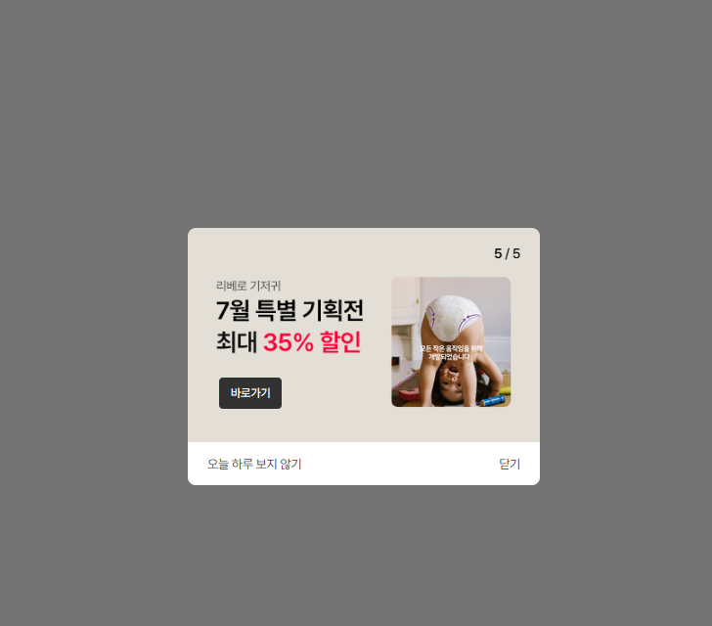

국민행복몰 _ 메인 팝업 유형
https://www.vouchermall.co.kr/main/main.do
1. 이벤트/기획전 형
2. 공지사항 형
텍스트 컬러 지정
텍스트 컬러 지정
소타이틀
2026년 8월
소타이틀
대 타이틀1
서비스 정기점검
안내 공지
대 타이틀1
이미지 등록
대 타이틀2
대 타이틀2
링크 사용 여부 선택
링크 사용 여부 선택
이벤트/기획전 유형 선택 시, PC용,모바일용 이미지를 등록하여 사용한다.
시스템 폰트를 사용 하며 텍스트 입력/바로가기 링크,/텍스트 컬러 지정을 할 수 있다.
공지사항 팝업과 같이 롤링 될 수 있으며, 전시 순서를 지정할 수 있다.
오늘 하루 보지 않기 기능을 제공 한다.
공지사항 유형 선택 시 디자인은 고정 디자인을 사용한다.
시스템 폰트를 사용 하며 텍스트 입력/바로가기 링크,/텍스트 컬러 지정을 할 수 있다.
이벤트/기획전 팝업과 같이 롤링 될 수 있으며, 전시 순서를 지정할 수 있다.
오늘 하루 보지 않기 기능을 제공 한다.

Slide 7
파트너시스템 _ 메인 공지 팝업 유형
https://partner.vouchermall.co.kr/main/main.do
제목
2026년 9월 파트너시스템 점검 안내
X
내용
안녕하세요. 파트너시스템 관리자 입니다.
내용 입니다.
내용 입니다.
내용 입니다.
내용 입니다.
내용 입니다.
내용 입니다.
내용 입니다.
내용 입니다.
내용 입니다.
내용 입니다.
내용 입니다.
내용 입니다.
내용 입니다.
내용 입니다.
내용 입니다.
내용 입니다.
첨부파일
$첨부파일명$ . $확장자명$
$첨부파일명$ . $확장자명$
$첨부파일명$ . $확장자명$
□ 1일 동안 보지 않기
닫기

Slide 8
메인팝업 관리 목록(국민행복몰 탭)
메인 팝업의 2가지 유형에 대하여 관리한다. ( 이벤트/기획전형, 공지사항 형)
메인 팝업 롤링 순서는 전시순위로 관리한다.
메인 팝업은 최대 7개까지 등록 가능 하다.

Slide 9
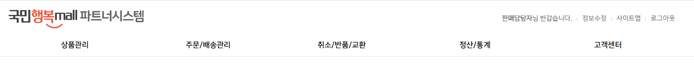
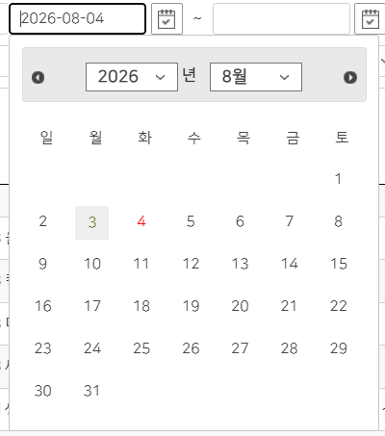
메인 팝업 관리 목록(국민행복몰 탭)
CH-A-SY-05-01-01
2026.07.31
홈 > 시스템관리 > 메인 팝업 관리
고풀잎
Description
전시 순위를 게시중 상태인 팝업 기준으로 관리 예약 상태도 전시순위를 선점하는 개념 ( 예약 상태가 2번 선점 시, 실제 게시중 팝업에는 3번이 2번자리에 보이게 됨 ) 예약 게시기간 자정에 2번으로 자동 노출 처리 게시기간이 종료되면 자동으로 - 전시순위 : Null 처리 및 input 바활성화 처리 미사용, 종료 상태는 전시순위 입력 불가
1 | 메인팝업 관리 대상 탭 국민행복몰 (디폴트) / 파트너 시스템 선택 시, 하단에 관련 데이터 출력
2 | 2-1 기간 셀렉트 박스 선택 값 등록일 게시기간 2-2 기간 설정 달력 input 또는 달력 컴포넌트 선택 2-3 기간 자동 설정 버튼 선택 값 디폴트 1개월 버튼 선택 시, 해당 기간에 맞게 달력 기간이 자동설정됨
3 | 3-1 팝업명 input box 플레이스 홀더 제공 3-2 상태 선택값 전체 상태 (디폴트) 예약 게시중 미사용 종료 3-3 검색 버튼 선택 시 설정한 내용으로 검색 결과 출력
4 | 4-1 전체 건수 건수 카운팅 출력 4-2 전시 순위 관리 게시중, 예약 상태의 팝업만 전시순위 input 활성화 최대 7개 전시 순위 입력 가능 그 이상 입력 시도 시, 불가 얼럿 출력 4-3 팝업 유형 데이터 출력 4-4 팝업명 데이터 출력 클릭 시, 상세 조회/수정 화면 이동 4-5 등록 버튼 클릭 시, 메인 팝업 정보 등록 화면(디폴트)으로 이동 4-6 전시순위 저장 버튼 클릭 시, 유효성 체크 후 전시 순위 열에 있는 순위 값을 저장처리
메인 팝업 관리
시스템관리 > 팝업관리
1
국민행복몰 | 파트너 시스템
2-1
2-2
~
2-3
기간
팝업정보
등록일
▼
2026-07-01
2026-10-31
1개월
3개월
6개월
3-3
3-1
3-2
검색
팝업 명
▼
전체 상태
▼
4-1
4-6
4-5
전체 100건
전시순위 저장
등록
번호 | 전시 순위 | 유형 | 팝업 명 | 게시 기간 | 상태 | 등록일
333 |  | 이벤트 | 26년 8월 상품 후기 마일리지 적립 이벤트 | 2026-08-19~2026-08-30 | 예약 | 2026-07-31
332 |  | 공지사항 | 26년 8월 서비스 정기정검 안내 | 2026-08-01~2026-08-07 | 게시중 | 2026-07-30
331 |  | 기획전 | 깨끗한나라&쏘피 기획전 | 2026-08-03~2026-08-30 | 게시중 | 2026-07-22
330 |  | 이벤트 | 이벤트명 입니다. 1234567 | 2026-08-03~2026-08-30 | 게시중 | 2026-07-22
329 |  | 이벤트 | 이벤트명 입니다. 1234567..길어지면 ….처리합니다. | 2026-08-03~2026-08-30 | 게시중 | 2026-07-20
328 |  | 이벤트 | 이벤트명 입니다. 1234567 | 2026-07-03~2026-07-30 | 미사용 | 2026-07-20
327 |  | 이벤트 | 이벤트명 입니다. 1234567 | 2026-07-03~2026-07-30 | 종료 | 2026-07-20
326 |  | 이벤트 | 이벤트명 입니다. 1234567 | 2026-05-03~2026-05-30 | 종료 | 2026-07-17
325 |  | 이벤트 | 이벤트명 입니다. 1234567 | 2026-05-03~2026-05-30 | 게시중 | 2026-07-15
324 |  | 이벤트 | 이벤트명 입니다. 1234567 | 2026-05-03~2026-05-30 | 게시중 | 2026-07-14
4-3
2
4-2
4-4
1
3
4
5
6
7
30건
▼
5-1
5-2
<< < 1 2 3 4 5 6 7 8 9 10 > >>
번호 | 전시 순위 | 유형 | 팝업 명 | 게시 기간 | 상태 | 등록일
검색 결과가 없습니다. 데이터가 없습니다.
6-1
6-2

Slide 10
5 | 5-1 데이터 조회 건수 셀렉트 박스 10건 30건(디폴트) 50건 100건 5-2 페이징 기능 1페이지당 5-1에서 설정된 건수로 출력
6 | 6-1 검색결과가 없을 경우 출력되는 안내문구 6-2 등록된 데이터가 없을경우 출력되는 안내문구

Slide 11
메인 팝업 정보 등록 화면(국민행복몰 탭)
(이벤트,기획전 유형 선택 시 화면)

Slide 12
메인 팝업 정보 등록 화면(이벤트,기획전 유형 선택 시 )
CH-A-SY-05-01-02
2026.07.31
시스템 관리 > 메인 팝업 관리
고풀잎
Description
1 | 유형 셀렉트 박스 이벤트(디폴트) 기획전 공지사항
2 | 2-1 팝업명 플레이스 홀더 제공 2-2 게시 기간 설정 라디오 버튼 즉시 (디폴트 선택) 달력 컴포넌트 클릭 시, 달력 아이콘 출력 달력 아이콘에서 설정한 날짜가 read only로 box 에 출력 예약 선택 시, 달력 input box 영역 활성화 처리 직접 입력하거나, 달력 컴포넌트 통해서 입력 가능 2-3 기간 자동 설정 버튼 선택 값 디폴트 1개월 버튼 선택 시, 해당 기간에 맞게 달력 기간이 자동설정됨
3 | 3-1 소 타이틀 입력 영역 3-2 대 타이틀 1 입력 영역 3-3 대 타이틀 2 입력 영역 3-4 팝업 내 텍스트 컬러 셀렉트 박스 선택 값 블랙(디폴트) 화이트 직접 입력 * 관련 내용 다음 슬라이드 참고 3-5 링크 사용 셀렉트 박스 선택 값 미사용(디폴트) 외부 URL 내부 페이지 * 관련 내용 다음 슬라이드 참고
4 | 4-1 PC 이미지 등록 버튼 선택 시 이미지 파일 첨부 기능 ,포맷,용량 제한 4-2 MO 이미지 등록 버튼 선택 시 이미지 파일 첨부 기능 ,포맷,용량 제한
5 | 5-1 목록 버튼 클릭 시 목록 화면으로 이동 5-2 취소 버튼 선택 시 컨펌 얼럿 출력 5-3 저장 버튼 선택 시 유효성 체크 후 확인 얼럿 출력 정상 저장 시, 해당 화면 내에서 등록 된 값 저장 후 목록으로 이동
메인 팝업 정보
기본 정보
상세 정보 설정
등록일 | 2026-07-16 | 등록 담당자 | Hello338(홍길동)
상태 | 미사용 | 유형*
좌측 화면 상세 정보를 설정합니다.
이벤트
1
▼
상세 정보 2
팝업 ID | $pop000000123$
팝업명*
게시 기간 * | 즉시 예약
2-1
팝업명을 입력해주세요.. 사용자 화면에는 노출되지 않습니다.
2-2
~
1개월
3개월
6개월
2-3
~
* 예약 게시는 해당일자 자정에 팝업이 자동 반영됩니다.
상세 정보 3
* PC/모바일 미리보기는 정보 저장 후, 확인 가능 합니다.
3-1
소 타이틀*
대 타이틀 1*
대 타이틀 2*
텍스트 컬러*
링크 사용*
3-2
3-4
3-3
블랙
▼
직접 입력의 경우 컬러코드 값을 입력해주세요.
미사용
3-5
▼
이미지 등록
디자인 가이드 확정 후, 안내문구 수정 필요
4-1
PC 이미지*
이미지 등록
권장 사이즈 1000 x 1000 JPG,PNG,GIF가능
(0MB)
4-2
디자인 가이드 확정 후, 안내문구 수정 필요
모바일 이미지 *
이미지 등록
권장 사이즈 1000 x 1000 JPG,PNG,GIF가능
(0MB)
목록
5-1
5-2
5-3
취소
저장

Slide 13
텍스트 컬러/링크 사용 - 선택/입력 값 정의
상세 정보 3
* PC/모바일 미리보기는 정보 저장 후, 확인 가능 합니다.
소 타이틀*
대 타이틀 1*
대 타이틀 2*
텍스트 컬러*
링크 사용*
블랙
▼
직접 입력의 경우 컬러코드 값을 입력해주세요.
블랙
▼
직접 입력의 경우 컬러코드 값을 입력해주세요.
화이트
▼
직접 입력의 경우 컬러코드 값을 입력해주세요.
외부 URL
▼
직접입력
▼
#C00000
텍스트 컬러는 블랙, 화이트, 직접입력 중 선택 할 수 있으며
직접 입력의 경우 컬러코드 값을 입력 시, 해당 코드를 반영해주며. Input box 좌측 컬러판에도 컬러를 적용해 준다.
미사용
▼
외부 URL
▼
내부페이지
▼
이벤트
▼
검색
기획전
▼
검색
링크 사용은 미사용, 외부URL, 내부페이지를 선택 할 수 있으며, 미사용을 디폴트로 한다
외부 URL 선택 시, 우측에 직접 입력 가능한 input box를 제공한다.
내부페이지 선택 시, 이벤트/기획전/공지사항 중 1개를 선택하여 내부 페이지를 연계할 수 있다.

Slide 14
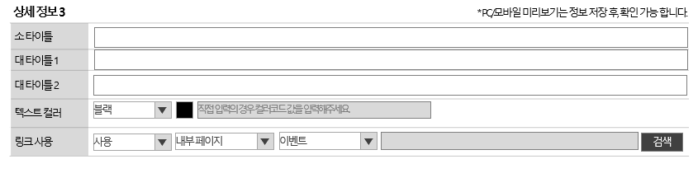

링크사용 - 내부페이지 > 이벤트 > 검색 반영
이벤트 검색
링크로 연결하실 이벤트 페이지를 선택해주세요.
이벤트 검색
링크로 연결하실 이벤트 페이지를 선택해주세요.
이벤트 ID
이벤트 명
검색
이벤트 ID
마일리지 적립
검색
 | 이벤트 ID | 이벤트 명
사용하실 이벤트를 검색해 주세요.
 | 이벤트 ID | 이벤트 명
 | evt000000123 | 매일매일 도장 꾹! 출석체크하고 마일리지 받아가세요…
 | evt000000124 | 이벤트 명 1
 | evt000000125 | 이벤트 명 2
 | evt000000126 | 이벤트 명 3
 | evt000000127 | 이벤트 명 4
 | evt000000128 | 이벤트 명 5
 | evt000000129 | 이벤트 명 6
 | evt000000130 | 이벤트 명 7
 | evt000000131 | 이벤트 명 8
 | evt000000132 | 이벤트 명 9
4
이벤트 검색
1
2
3
링크 유형 선택
구분 선택
검색 버튼 클릭
5
데이터 선택
<< < 1 > >>
5
데이터 read only반영
매일매일 도장 꾹! 출석체크하고 마일리지 받아가세요…

Slide 15
링크사용 - 내부페이지 > 기획전 > 검색 반영
기획전 검색
링크로 연결하실 기획전 페이지를 선택해주세요.
기획전 검색
링크로 연결하실 기획전 페이지를 선택해주세요.
기획전 ID
기획전 명
검색
기획전 ID
마일리지 적립
검색
 | 기획전 ID | 기획전 명
사용하실 기획전을 검색해 주세요.
 | 이벤트 ID | 이벤트 명
 | Exh000000123 | 매일매일 도장 꾹! 출석체크하고 마일리지 받아가세요…
 | Exh000000124 | 이벤트 명 1
 | Exh000000125 | 이벤트 명 2
 | Exh000000126 | 이벤트 명 3
 | Exh000000127 | 이벤트 명 4
 | Exh000000128 | 이벤트 명 5
 | Exh000000129 | 이벤트 명 6
 | Exh000000130 | 이벤트 명 7
 | Exh000000131 | 이벤트 명 8
 | exh000000132 | 이벤트 명 9
기획전
4
기획전검색
1
2
3
링크 유형 선택
구분 선택
검색 버튼 클릭
5
데이터 선택
<< < 1 > >>
5
데이터 read only반영
기획전
매일매일 도장 꾹! 출석체크하고 마일리지 받아가세요…

Slide 16
메인 팝업 정보 등록 화면(국민행복몰 탭)
(공지사항 유형 선택 시 화면)

Slide 17
메인 팝업 정보 등록 화면(공지사항 유형 선택 시 )
CH-A-SY-05-01-03
2026.07.31
시스템 관리 > 메인 팝업 관리
고풀잎
Description
1 | 유형 셀렉트 박스 이벤트(디폴트) 기획전 공지사항
2 | 2-1 팝업명 플레이스 홀더 제공 2-2 게시 기간 설정 라디오 버튼 즉시 (디폴트 선택) 달력 컴포넌트 클릭 시, 달력 아이콘 출력 달력 아이콘에서 설정한 날짜가 read only로 box 에 출력 예약 선택 시, 달력 input box 영역 활성화 처리 직접 입력하거나, 달력 컴포넌트 통해서 입력 가능 2-3 기간 자동 설정 버튼 선택 값 디폴트 1개월 버튼 선택 시, 해당 기간에 맞게 달력 기간이 자동설정됨
3 | 3-1 소 타이틀 입력 영역 3-2 대 타이틀 1 입력 영역 3-3 대 타이틀 2 입력 영역 3-4 팝업 내 텍스트 컬러 셀렉트 박스 선택 값 블랙(디폴트) 화이트 직접 입력 * 관련 내용 다음 슬라이드 참고 3-5 링크 사용 셀렉트 박스 선택 값 미사용(디폴트) 외부 URL 내부 페이지 * 관련 내용 다음 슬라이드 참고
4 | 4-1 목록 버튼 클릭 시 목록 화면으로 이동 4-2 취소 버튼 선택 시 컨펌 얼럿 출력 4-3 저장 버튼 선택 시 유효성 체크 후 확인 얼럿 출력 정상 저장 시, 해당 화면 내에서 등록 된 값 저장 후 목록으로 이동
메인 팝업 정보
기본 정보
상세 정보 설정
등록일 | 2026-07-16 | 등록 담당자 | Hello338(홍길동)
상태 | 미사용 | 유형*
좌측 화면 상세 정보를 설정합니다.
공지사항
1
▼
상세 정보 2
팝업 ID | $pop000000123$
팝업명*
게시 기간 * | 즉시 예약
2-1
팝업명을 입력해주세요.. 사용자 화면에는 노출되지 않습니다.
2-2
~
1개월
3개월
6개월
2-3
~
* 예약 게시는 해당일자 자정에 팝업이 자동 반영됩니다.
상세 정보 3
* PC/모바일 미리보기는 정보 저장 후, 확인 가능 합니다.
3-1
소 타이틀*
대 타이틀 1*
대 타이틀 2*
텍스트 컬러*
링크 사용*
3-2
3-4
3-3
블랙
▼
직접 입력의 경우 컬러코드 값을 입력해주세요.
미사용
3-5
▼
목록
4-1
4-2
4-3
취소
저장

Slide 18
텍스트 컬러/링크 사용 - 선택/입력 값 정의
상세 정보 3
* PC/모바일 미리보기는 정보 저장 후, 확인 가능 합니다.
소 타이틀*
대 타이틀 1*
대 타이틀 2*
텍스트 컬러*
링크 사용*
블랙
▼
직접 입력의 경우 컬러코드 값을 입력해주세요.
블랙
▼
직접 입력의 경우 컬러코드 값을 입력해주세요.
화이트
▼
직접 입력의 경우 컬러코드 값을 입력해주세요.
외부 URL
▼
직접입력
▼
#C00000
텍스트 컬러는 블랙, 화이트, 직접입력 중 선택 할 수 있으며
직접 입력의 경우 컬러코드 값을 입력 시, 해당 코드를 반영해주며. Input box 좌측 컬러판에도 컬러를 적용해 준다.
외부 URL
▼
내부페이지
▼
공지사항
▼
검색
외부 URL 선택 시, 우측에 직접 입력 가능한 input box를 제공한다.
내부페이지 선택 시, 공지사항 값 only로 내부 페이지를 연계할 수 있다
공지사항은 “미사용” 선택 값을 제공하지 않는다.

Slide 19
링크사용 - 내부페이지 > 공지사항 > 검색 반영
공지사항 검색
링크로 연결하실 공지사항 페이지를 선택해주세요.
공지사항 검색
링크로 연결하실 공지사항 페이지를 선택해주세요.
공지사항 ID
공지사항 명
검색
이벤트 ID
마일리지 적립
검색
 | 공지사항 ID | 제목
사용하실 공지사항을 검색해 주세요.
 | 공지사항 ID | 제목
 | ntc000000123 | 2026년 9월 시스템 점검 안내
 | Ntc000000124 | 공지사항 제목 2
 | Ntc000000125 | 공지사항 제목 3
 | Ntc000000126 | 공지사항 제목 4
 | Ntc000000127 | 공지사항 제목 5
 | Ntc000000128 | 공지사항 제목 6
 | Ntc000000129 | 공지사항 제목 7
 | Ntc000000130 | 공지사항 제목 8
 | Ntc000000131 | 공지사항 제목 9
 | ntc000000132 | 공지사항 제목 10
공지사항
3
이벤트 검색
공지사항
1
2
링크 유형 선택
검색 버튼 클릭
4
데이터 선택
<< < 1 > >>
5
데이터 read only반영
공지사항
2026년 9월 시스템 점검 안내

Slide 20
메인 팝업 정보 조회/수정 화면(국민행복몰 탭)

Slide 21
메인 팝업 정보 상세 조회/수정 화면
CH-A-SY-05-01-04
2026.07.31
홈 > 시스템관리 > 메인 팝업 관리
고풀잎
Description
1 | 공지사항 유형의 경우 이미지 등록 영역 비출력
2 | 2-1 목록 버튼 클릭 시 목록 화면으로 이동 2-2 취소 버튼 선택 시 컨펌 얼럿 출력 2-3 수정 /저장 버튼 선택 시 유효성 체크 후 저장처리 및 목록으로 이동
3 | PC 미리보기 버튼 선택 시, PC 미리보기 팝업 출력 모바일 미리 보기 버튼 선택 시, 모바일 미리보기 팝업 출력
4 | 유형 수정 불가 처리 기설정된 유형은 변경 불가하도록 read only 처리
5
메인 팝업 정보
기본 정보
상세 정보 설정
등록일 | 2026-07-16 | 등록 담당자 | Hello338(홍길동)
상태 | 미사용 | 유형*
좌측 화면 상세 정보를 설정합니다.
이벤트
▼
4
상세 정보 2
팝업 ID | pop000000123
팝업명*
게시 기간 * | 즉시 예약
리베로 기획전 8월 팝업
2026-08-03
~
2026-09-03
1개월
3개월
6개월
~
* 예약 게시는 해당일자 자정에 팝업이 자동 반영됩니다.
상세 정보 3
3
PC미리보기
모바일 미리보기
소 타이틀
대 타이틀 1
대 타이틀 2
텍스트 컬러
링크 사용
리베로 기저귀
8월 특별 기획전
최대 35%할인
블랙
▼
직접 입력의 경우 컬러코드 값을 입력해주세요.
외부 URL
▼
https://www.vouchermall.co.kr/goods/goodsDetail.do?goodsNo=250723004356
이미지 등록
1
디자인 가이드 확정 후, 안내문구 수정 필요
PC 이미지*
이미지 등록
권장 사이즈 1000 x 1000 JPG,PNG,GIF가능
(0MB)
X
디자인 가이드 확정 후, 안내문구 수정 필요
모바일 이미지 *
이미지 등록
권장 사이즈 1000 x 1000 JPG,PNG,GIF가능
(0MB)
X
목록
2-1
2-2
2-3
취소
수정/저장

Slide 22
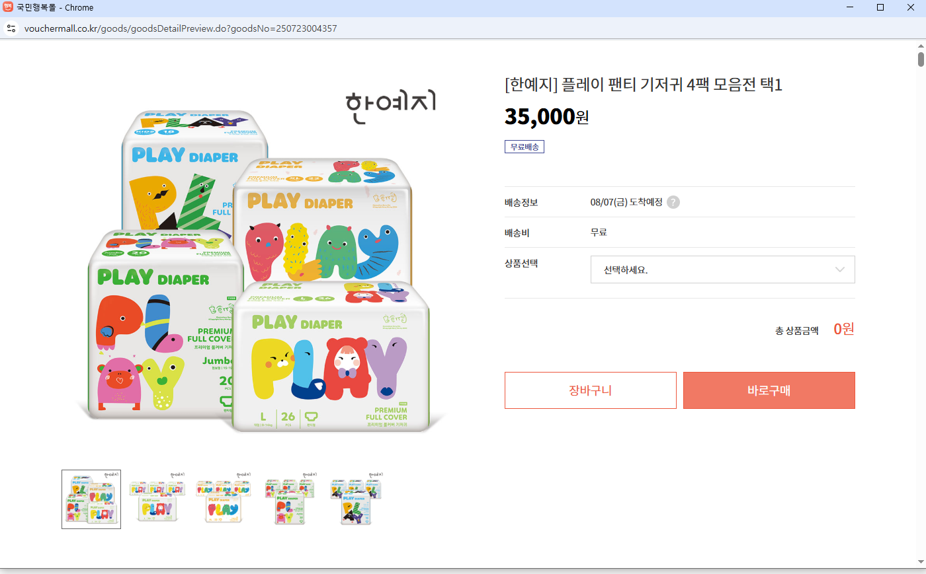
메인 팝업_PC 미리보기 팝업
CH-A-SY-05-01-05p
2026.08.04
홈 > 시스템관리 > 메인 팝업 관리
고풀잎
Description
1 | PC 미리보기 시스템 팝업으로 제공
2
3

Slide 23
메인 팝업_모바일 미리보기 팝업
CH-A-SY-05-01-06p
2026.08.04
홈 > 시스템관리 > 메인 팝업 관리
고풀잎
Description
1 | 모바일 미리보기 시스템 팝업으로 제공
2
3

Slide 24
메인팝업 관리 목록(파트너시스템 탭)
메인 팝업의 1가지 유형에 대하여 관리한다. (공지사항 형)

Slide 25
메인 팝업 관리 목록(파트너 탭)
CH-A-SY-05-01-07
2026.08.03
홈 > 시스템관리 > 메인 팝업 관리
고풀잎
Description
1 | 메인팝업 관리 대상 탭 국민행복몰 (디폴트) 파트너 시스템 선택 시, 하단에 관련 데이터 출력
2 | 등록 버튼 클릭 시, 파트너 시스템 메인 공지 팝업 정보 등록 화면으로 이동
3 | 팝업명 데이터 출력 클릭 시, 상세 조회/수정 화면 이동
4
메인 팝업 관리
시스템관리 > 팝업관리
1
국민행복몰 | 파트너 시스템
~
기간
팝업정보
등록일
▼
2026-07-01
2026-10-31
1개월
3개월
6개월
팝업 명
▼
전체 상태
▼
검색
전체 100건
등록
2
번호 | 팝업 명 | 게시 기간 | 상태 | 등록일
333 | 판매 업체 전체 공지 안내 123 | 2026-08-19~2026-08-30 | 예약 | 2026-07-31
332 | 판매 업체 전체 공지 안내 123 | 2026-08-01~2026-08-07 | 게시중 | 2026-07-30
331 | 판매 업체 전체 공지 안내 123 | 2026-08-03~2026-08-30 | 게시중 | 2026-07-22
330 | 판매 업체 전체 공지 안내 123 | 2026-08-03~2026-08-30 | 게시중 | 2026-07-22
329 | 판매 업체 전체 공지 안내 1234567..길어지면 ….처리합니다. | 2026-08-03~2026-08-30 | 게시중 | 2026-07-20
328 | 판매 업체 전체 공지 안내 123 | 2026-07-03~2026-07-30 | 미사용 | 2026-07-20
327 | 판매 업체 전체 공지 안내 123 | 2026-07-03~2026-07-30 | 종료 | 2026-07-20
326 | 판매 업체 전체 공지 안내 123 | 2026-05-03~2026-05-30 | 종료 | 2026-07-17
325 | 판매 업체 전체 공지 안내 123 | 2026-05-03~2026-05-30 | 종료 | 2026-07-15
324 | 판매 업체 전체 공지 안내 123 | 2026-05-03~2026-05-30 | 종료 | 2026-07-14
3
30건
▼
<< < 1 2 3 4 5 6 7 8 9 10 > >>
번호 | 팝업 명 | 게시 기간 | 상태 | 등록일
검색 결과가 없습니다. 데이터가 없습니다.

Slide 26
메인 팝업 정보 등록 화면(파트너시스템 탭)

Slide 27
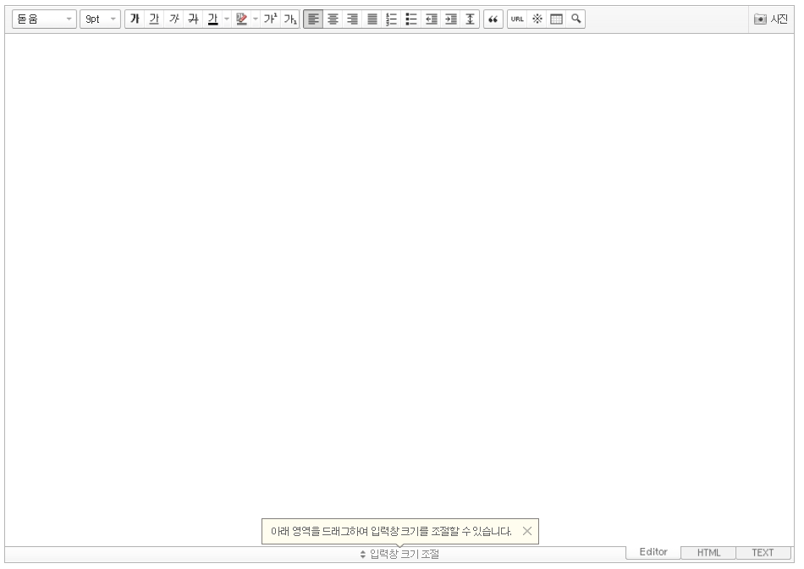
메인 팝업 정보 등록 화면(파트너 탭)
CH-A-SY-05-01-08
2026.07.31
시스템 관리 > 메인 팝업 관리
고풀잎
Description
1 | 제목 입력 영역
2 | 내용 에디터 영역
3 | 파일 첨부 영역 최대 3개 등록 가능
4 | 4-1 목록 버튼 클릭 시 목록 화면으로 이동 4-2 취소 버튼 선택 시 컨펌 얼럿 출력 4-3 저장 버튼 선택 시 유효성 체크 후 확인 얼럿 출력 정상 저장 시, 해당 화면 내에서 등록 된 값 저장 후 목록으로 이동
메인 팝업 정보
기본 정보
등록일 | 2026-07-16 | 등록 담당자 | Hello338(홍길동)
상태 | 미사용
상세 정보 2
팝업 ID | $pop200000123$
팝업명*
게시 기간 * | 즉시 예약
팝업명을 입력해주세요.. 사용자 화면에는 노출되지 않습니다.
~
1개월
3개월
6개월
~
* 예약 게시는 해당일자 자정에 팝업이 자동 반영됩니다.
상세 정보 3
* PC 미리보기는 정보 저장 후, 확인 가능 합니다.
1
제목*
내용*
파일 첨부
2
에디터 영역
3
선택 된 파일 없음
파일 선택
4-1
4-2
4-3
목록
취소
저장

Slide 28
메인 팝업 정보 조회/수정 화면(파트너시스템 탭)

Slide 29
메인 팝업 정보 조회/수정 화면(파트너 탭)
CH-A-SY-05-01-09
2026.08.03
시스템 관리 > 메인 팝업 관리
고풀잎
Description
1 | 파일 삭제 기능
2 | 2-1 목록 버튼 클릭 시 목록 화면으로 이동 2-2 취소 버튼 선택 시 컨펌 얼럿 출력 2-3 수정/저장 버튼 선택 시 유효성 체크 후 확인 얼럿 출력 정상 저장 시, 해당 화면 내에서 등록 된 값 저장 후 목록으로 이동
3 | PC 미리보기 버튼 클릭 시 , PC 미리보기 팝업 (파트너시스템용)출력
메인 팝업 정보
기본 정보
등록일 | 2026-07-16 | 등록 담당자 | Hello338(홍길동)
상태 | 게시중
상세 정보 2
팝업 ID | $pop200000123$
팝업명*
게시 기간 * | 즉시 예약
2026년 9월 파트너사 전체 공지
2026-08-07
~
2026-09-06
1개월
3개월
6개월
~
* 예약 게시는 해당일자 자정에 팝업이 자동 반영됩니다.
상세 정보 3
PC미리보기
3
제목*
내용*
파일 첨부
2026년 9월 파트너사 전체 공지
파트너 공지 내용입니다.
파트너 공지 내용입니다.
파트너 공지 내용입니다.
파트너 공지 내용입니다.
파트너 공지 내용입니다.
파트너 공지 내용입니다.
파트너 공지 내용입니다.
파일 선택
파일명.pptx
X
1
파일명.pptx
X
파일명.pptx
X
2-2
2-3
목록
2-1
취소
수정/저장

Slide 30
메인 팝업_PC 미리보기 팝업(파트너시스템용)
CH-A-SY-05-01-10p
2026.08.04
홈 > 시스템관리 > 메인 팝업 관리
고풀잎
Description
1 | PC 미리보기 시스템 팝업으로 제공
2
3
2026년 9월 파트너시스템 점검 안내
X
안녕하세요. 파트너시스템 관리자 입니다.
내용 입니다.
내용 입니다.
내용 입니다.
내용 입니다.
내용 입니다.
내용 입니다.
내용 입니다.
내용 입니다.
내용 입니다.
내용 입니다.
내용 입니다.
내용 입니다.
내용 입니다.
내용 입니다.
내용 입니다.
내용 입니다.
$첨부파일명$ . $확장자명$
$첨부파일명$ . $확장자명$
$첨부파일명$ . $확장자명$
□ 1일 동안 보지 않기
닫기

